Slide 1
Programmeren
Caspar Silvester
Steven Hazenberg

Slide 2
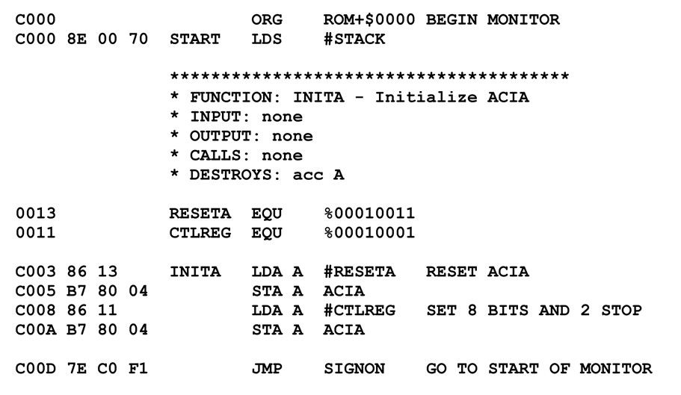
Notes:
In 1986, toen mijn pa bij de bank werkte, had hij een collega die in assembly programmeerde. Ofwel, hij communiceerde in principe rechtstreeks met de cpu. Tegenwoordig hoeft dit gelukkig niet meer, want er is allerhande software die dit alles voor ons doet! Maar het is goed om te noemen hoe het is begonnen. Dat ga ik als bruggetje gebruiken naar de volgende dia…

Slide 3
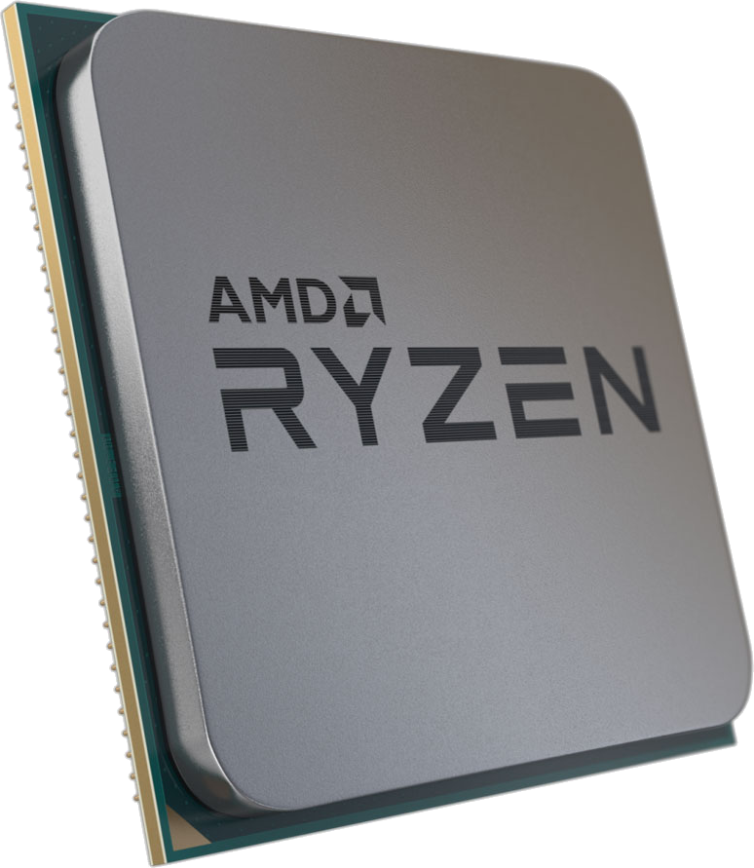
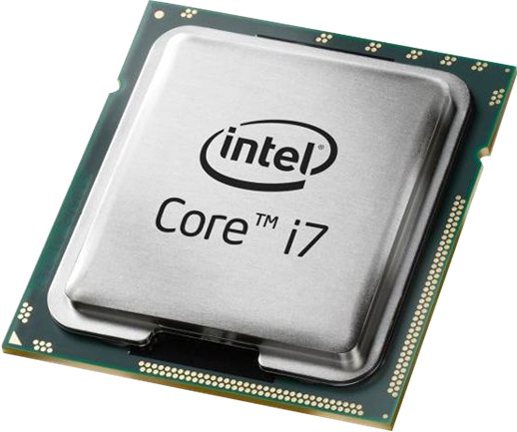
Wat is programmeren?
Notes:
…want wat is programmeren? Ik ben blij dat je het vraagt.
Om het in jip-en-janneketaal en zwaar ongenuanceerd uit te leggen: het ding in de computer dat het leeuwendeel van het rekenwerk doet, is de CPU. Voetnoot: het historische aspect van het verhaal dat ik je ga vertellen is niet geheel waarheidsgetrouw. Maar ik vond het een zot idee, dus ik besloot om het volume op 11 te zetten en ermee te rennen.

Slide 4

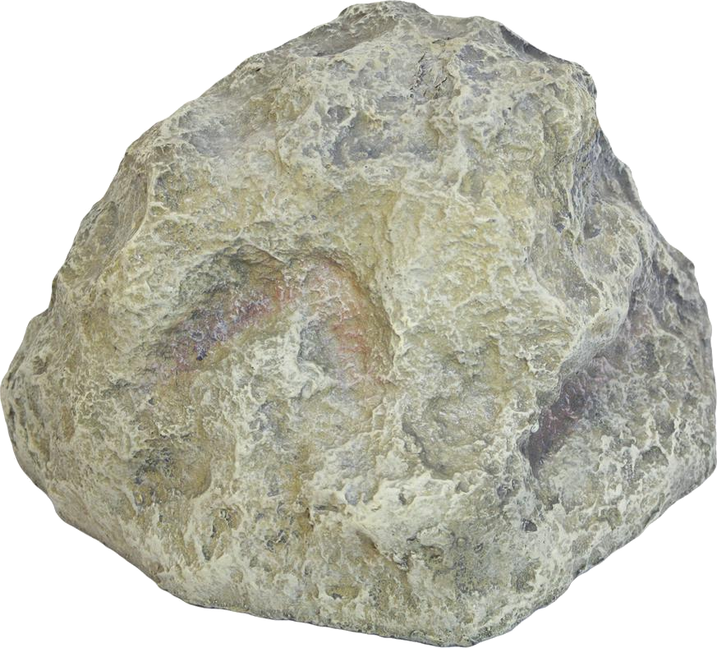

Notes:
Dit is in principe een steen, waar elektriciteit in zit.
(steen, rock, The Rock)

Slide 5
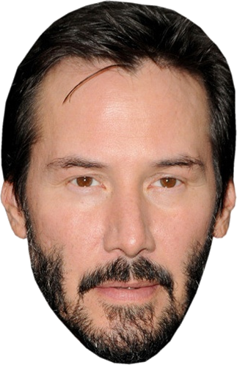
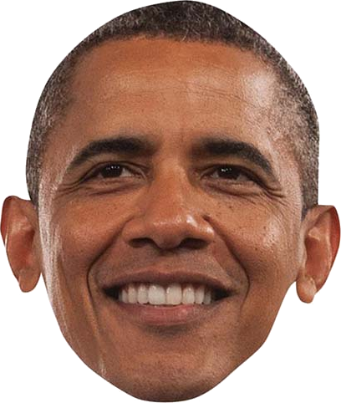


Dudes, ik verveel me kapot.
Notes:
Er waren een keer een paar gasten die zich kapot verveelden en besloten om te kijken wat er gebeurd als stroom in een steen wordt geperst!

Slide 6
Jou slaan?
Yo, weet je wat grappig zou zijn?
Notes:
Er waren een keer een paar gasten die zich kapot verveelden en besloten om te kijken wat er gebeurd als stroom in een steen wordt geperst!

Slide 7

Yo dude Obama, prop es stroom in die steen
Nee, gozer, wtf
Notes:
Er waren een keer een paar gasten die zich kapot verveelden en besloten om te kijken wat er gebeurd als stroom in een steen wordt geperst!

Slide 8
Aight
Notes:
Er waren een keer een paar gasten die zich kapot verveelden en besloten om te kijken wat er gebeurd als stroom in een steen wordt geperst!

Slide 9

0 1
Notes:
Zodoende werd de CPU geboren, die razendsnel met nullen en enen overweg kan omdat hij na geboorte nooit zijn ritalin heeft gehad. Deze steen hebben we gefopt om vele domme calculcaties op een bizar tempo voor ons te doen. Echt 'slim' kunnen we een cpu dus niet noemen. Wel tof.

Slide 10



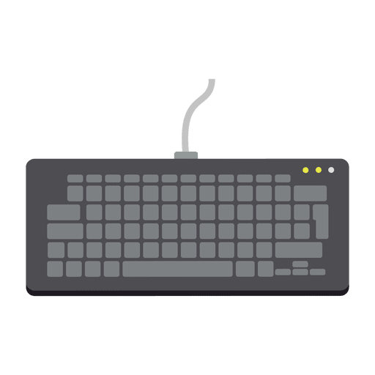
Notes:
Het toetsenbord [toetsenbord en mond/hoofd] is dus als het ware de mond waarmee je babbelt tegen de steen. Hoe je babbelt, is afhankelijk van de taal. Er zijn vele programmeertalen: Java, Python, C, C++, C#, Ruby, AutoIT, PHP, JavaScript, etc etc.Hetgene dat alle talen in gemeen hebben, is dat, als je eentje conceptueel begrijpt, dan is de kans groot dat je de andere taal makkelijker leert begrijpen.Sleutelwoord hierbij is 'concept'. Ik leg uit mbv een voorbeeld.
[vera: je kan nog een stukje wijden aan dat mensen over het algemeen niet met slechts twee woorden/bits met elkaar communiceren en dat de meesten van ons daar ook liever niet aan beginnen, dus vandaag nog een (programmeer)taaltje ertussenin.]

Slide 11
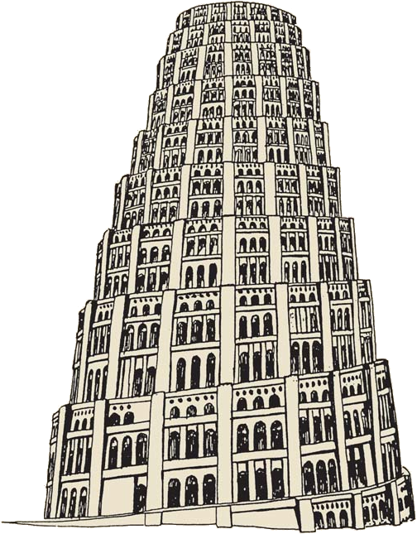



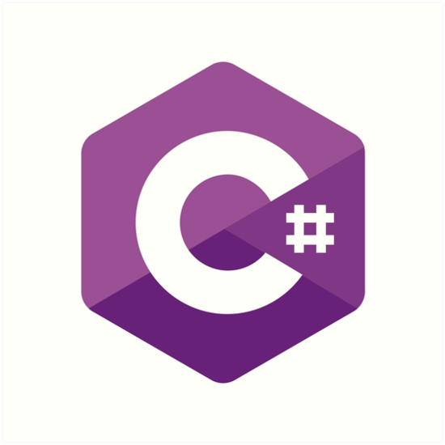

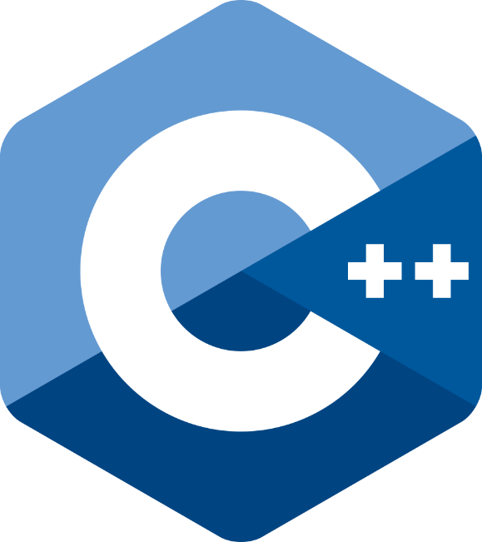

Notes:
Met alleen nullen en enen communiceren is echter niet zo handig. Gelukkig zijn er daarom programmeertalen uitgevonden, zodat we fatsoenlijk kunnen communiceren met onze steen. Voorbeelden van zulke talen zijn Java, Python, C, C#, ++, AutoIT, Ruby, etc etc. Wat is dit, de toren van Babel? De programmeertaal wordt als het ware de tolk: jij klopt wat in in Java, de taal/IDE (integrated development environment) gooit het in een compiler en zorgt ervoor dat de steen/CPU het begrijpt en uitvoert.

Slide 12
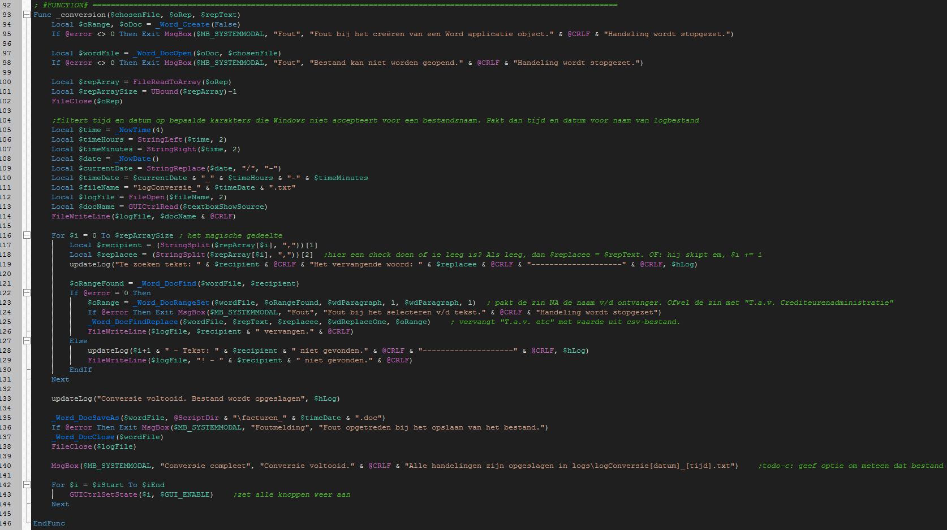
Notes:
Aanschouw deze muur van code.

Slide 13
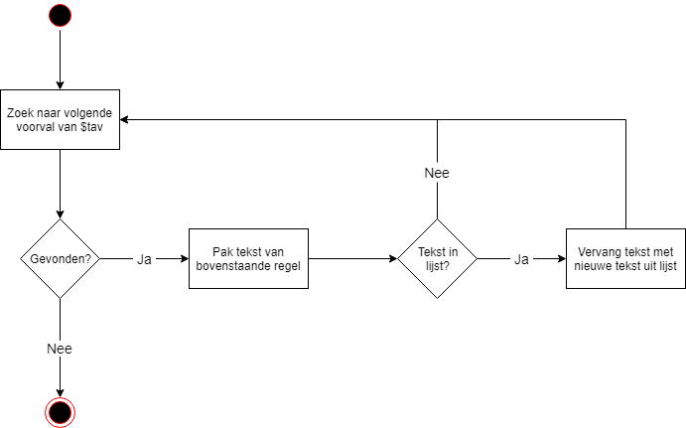
$tav = variabele met tekst erin
Notes:
De code van de vorige dia en dit model zijn conceptueel identiek. Het ziet er alleen ietsje anders uit. $tav = variabele met tekst erin

Slide 14
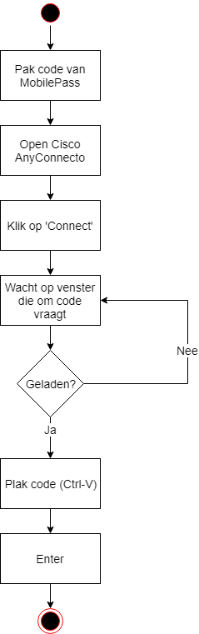
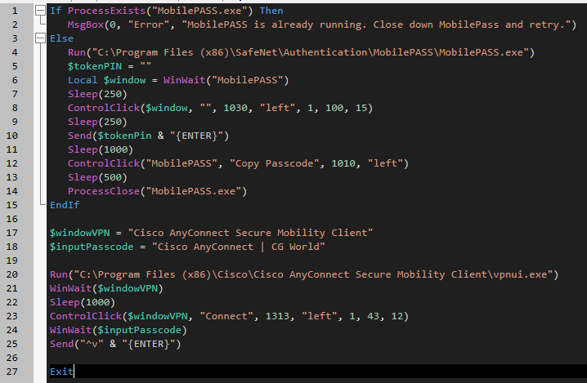

Slide 15



0 1

Slide 16
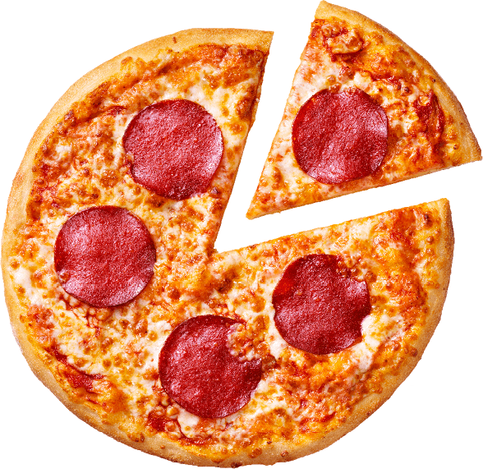

Oh snap mf’ing pizza
Dudes, pizza!

Slide 17
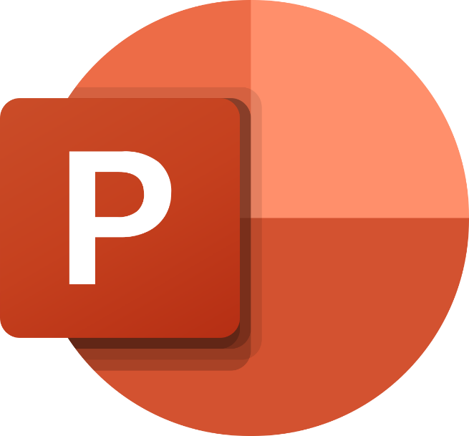

Denk conceptueel!
draw.io
PowerPoint
Notes:
krachtpunt

